Slide 2



Inhaltsverzeichnis
Ausgangslage
Aberger
Hechenberger
Ergebnisse
Haslinger
1 / 30

Slide 3

Ausgangslage
Mehrere getrennte Anwendungen zur Steuerung der PV-Anlage, Boiler und E-Auto
Keine zentrale Steuerung der Energieflüsse
Eingeschränkte Optimierung des Eigenverbrauchs
Entwickelte Systemlösung
Zentrale All-in-One-App
Personalisierte Verwaltung aller Komponenten
Intelligente Nutzung des PV-Ertrags
2 / 30

Slide 4
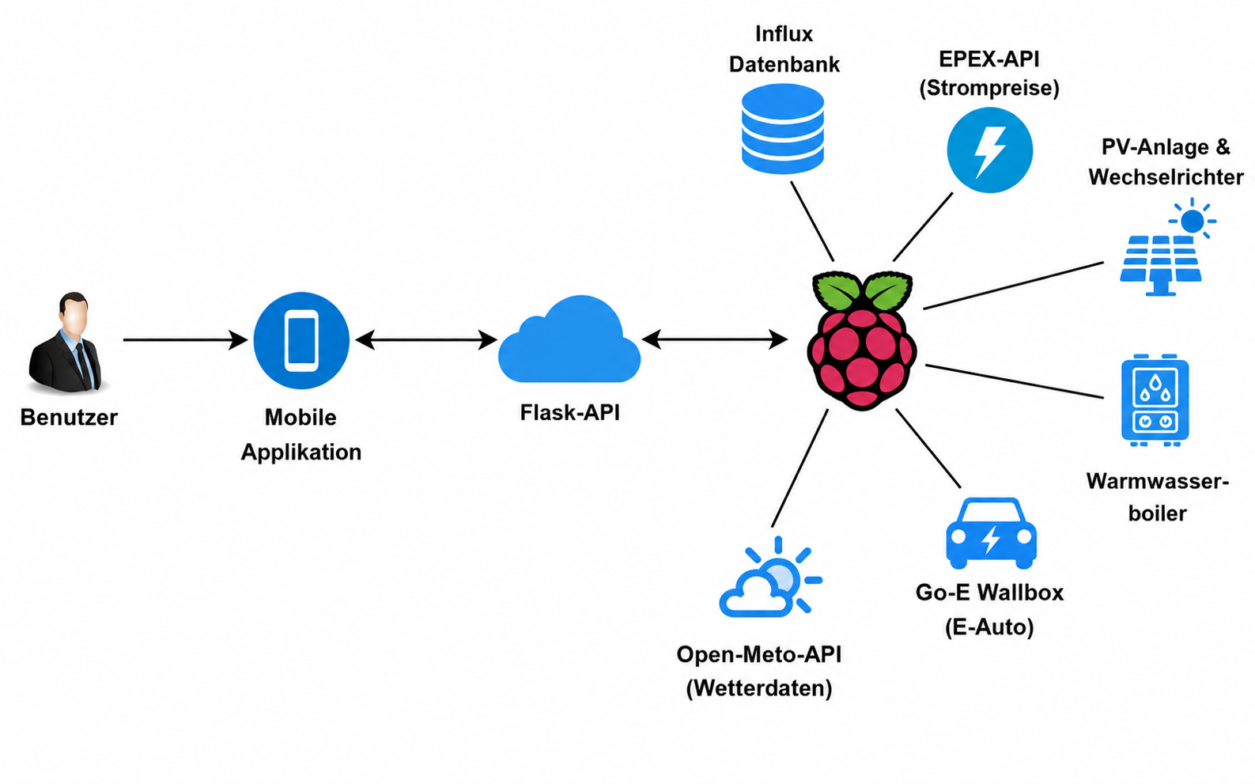





Systemlösung
MÖGLICHES DIAGRAMM
3 / 30

Slide 5
Haslinger
Frontend
Projekt
Organisation
UI-Design
Komponenten-basierte
Architektur
Navigation
Testing & Debugging
EAS Deployment
Energiefluss-Visualisierung
Diagramm-Tab
Protokollierung der Steuerentscheidungen
Protokollierung der Gerätezustände
Error-Log
Dokumentation
Präsentationen
Diagramme
4 / 30

Slide 6



Aufbau der mobilen Anwendung
Visualisierung des Energieflusses
Steuerung der Geräte
Auswahl der Betriebsmodi
Komponenten-basierte Architektur
React Native + Expo
Historische Datenanalyse
Auswahl verschiedener Zeiträume
Bottom-Tab Navigation
Gerätekonfiguration
Systemprotokolle
5 / 30

Slide 7
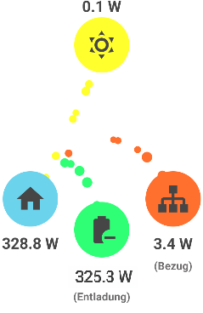
Energiefluss-Visualisierung
Echtzeitdaten
Dynamische Leistungswerte
Automatische Aktualisierung
Energiefluss
Animierte Energieflüsse
Farbcodierung der Elemente
Energie-Priorisierung
PV → Haushalt
PV → Batterie
Überschuss → Netz
6 / 30

Slide 8
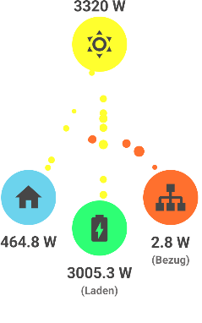
Energiefluss-Visualisierung
Echtzeitdaten
Dynamische Leistungswerte
Automatische Aktualisierung
Energiefluss
Animierte Energieflüsse
Farbcodierung der Elemente
Technische Einschränkungen
Vereinfachte Berechnungslogik
Asynchrone Datenquellen
Energie-Priorisierung
PV → Haushalt
PV → Batterie
Überschuss → Netz
6 / 30

Slide 9
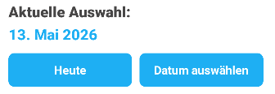
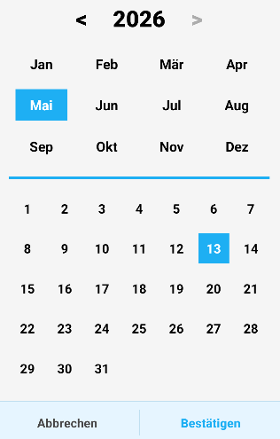
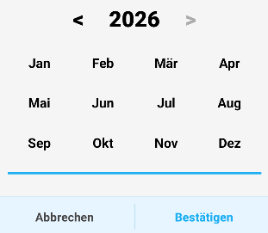
Analyse historischer PV-Daten
Datumsauswahl
Tag-, Monats und Jahresauswahl
Herausforderung
Große Datenmengen müssen verringert werden
7 / 30

Slide 10
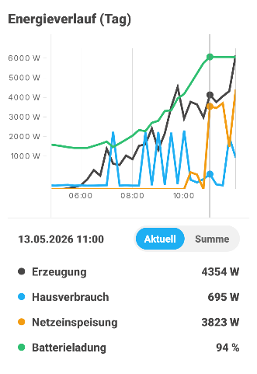
Analyse historischer PV-Daten
Diagramm
Graphen für PV-Erzeugung, Hausverbrauch, Netzeinspeisung & Batterie
Umschaltung zwischen aktuellen Werten und Summen
8 / 30

Slide 11
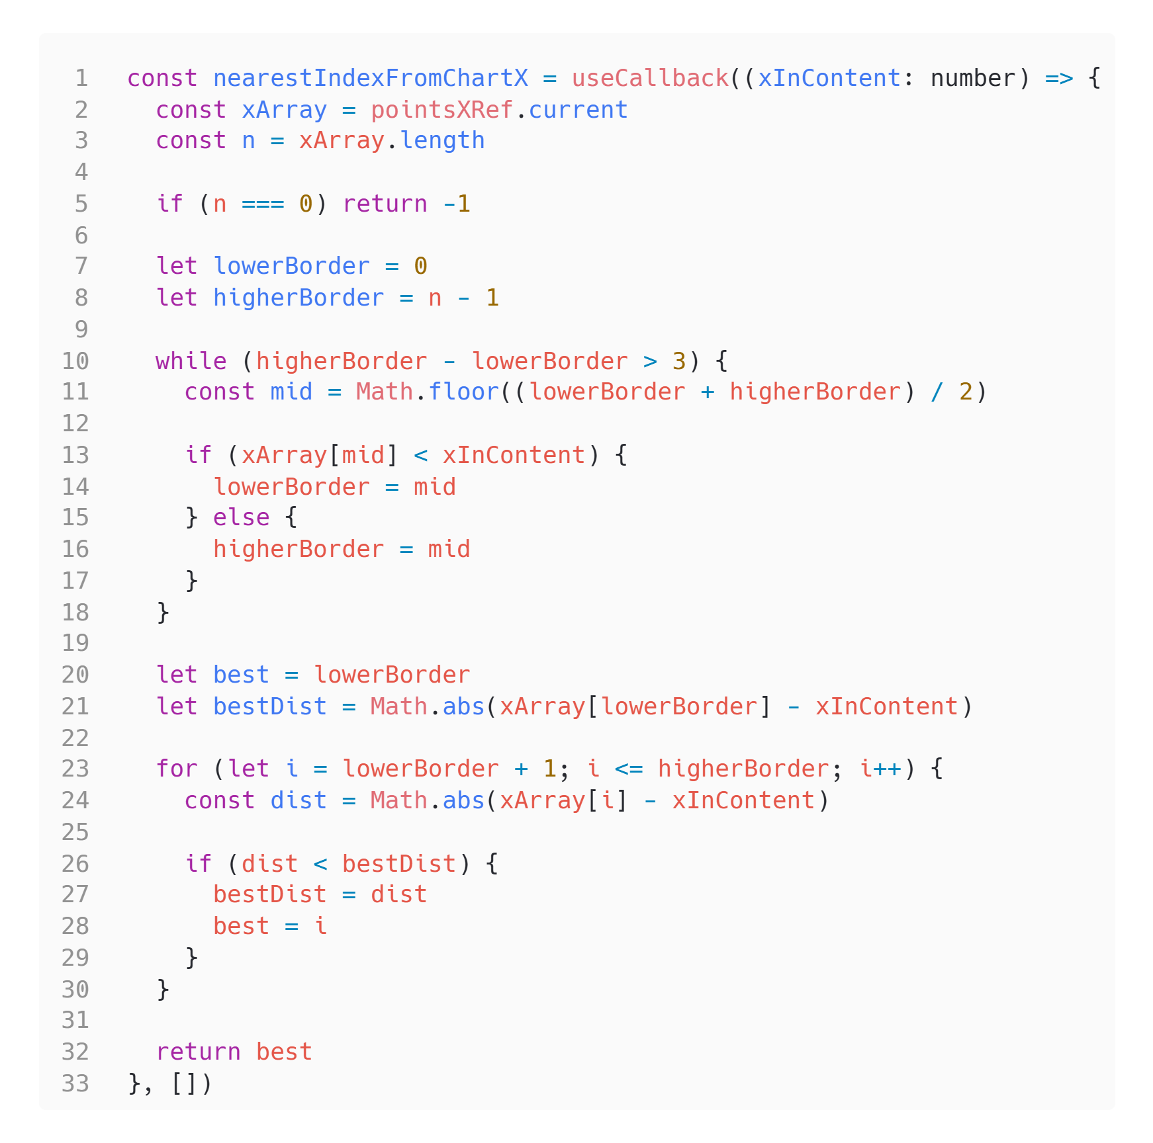
Touch-Logik
Fingerposition → Diagramm-X-Position
Nächstgelegener Datenpunkt wird berechnet
Binäre Suche reduziert Suchbereich
9 / 30

Slide 12
Touch-Logik
Fingerposition → Diagramm-X-Position
Nächstgelegener Datenpunkt wird berechnet
Binäre Suche reduziert Suchbereich
9 / 30

Slide 13
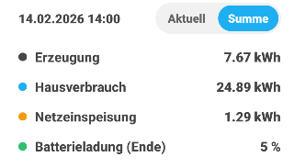
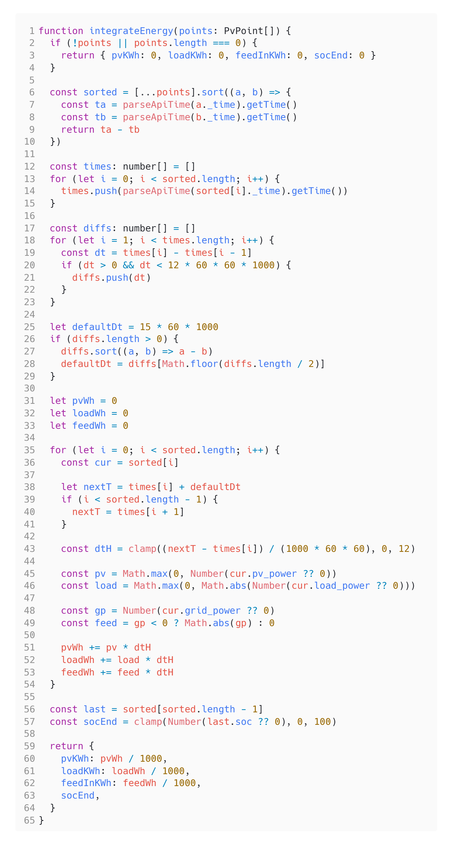
Berechnen der Energie-Summen
Umrechnung von Leistung (W) zu Energie (kWh)
Zeitliche Integration über Messintervalle
10 / 30

Slide 14
Berechnen der Energie-Summen
Umrechnung von Leistung (W) zu Energie (kWh)
Zeitliche Integration über Messintervalle
10 / 30

Slide 15
Berechnen der Energie-Summen
Umrechnung von Leistung (W) zu Energie (kWh)
Zeitliche Integration über Messintervalle
10 / 30

Slide 16
Berechnen der Energie-Summen
Umrechnung von Leistung (W) zu Energie (kWh)
Zeitliche Integration über Messintervalle
10 / 30

Slide 17
Berechnen der Energie-Summen
Umrechnung von Leistung (W) zu Energie (kWh)
Zeitliche Integration über Messintervalle
10 / 30

Slide 18
Berechnen der Energie-Summen
Umrechnung von Leistung (W) zu Energie (kWh)
Zeitliche Integration über Messintervalle
10 / 30

Slide 19
Berechnen der Energie-Summen
Umrechnung von Leistung (W) zu Energie (kWh)
Zeitliche Integration über Messintervalle
10 / 30

Slide 20
Berechnen der Energie-Summen
Umrechnung von Leistung (W) zu Energie (kWh)
Zeitliche Integration über Messintervalle
10 / 30

Slide 21
Berechnen der Energie-Summen
Umrechnung von Leistung (W) zu Energie (kWh)
Zeitliche Integration über Messintervalle
10 / 30

Slide 22
Berechnen der Energie-Summen
Umrechnung von Leistung (W) zu Energie (kWh)
Zeitliche Integration über Messintervalle
10 / 30

Slide 23
Berechnen der Energie-Summen
Umrechnung von Leistung (W) zu Energie (kWh)
Zeitliche Integration über Messintervalle
10 / 30

Slide 24
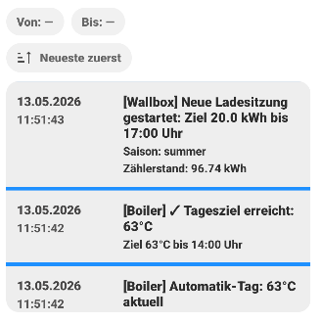
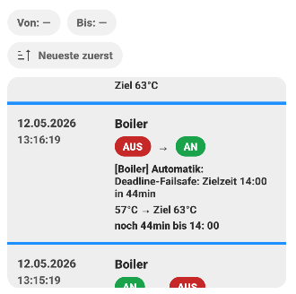
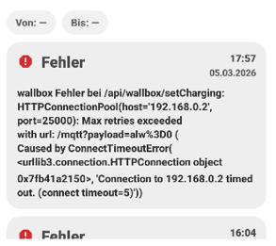
Protokollierung und Fehleranzeige
Protokollierung der Steuerentscheidungen
Protokollierung der Gerätezustände
Protokollierung der Systemfehler
11 / 30

Slide 25
Protokollierung und Fehleranzeige
Einheitliche Listenstruktur
Sortierung nach Datum
Anzeige von Einträgen in einem bestimmten Zeitraum
Automatische Aktualisierung beim Öffnen
12 / 30

Slide 26
Übersicht - Aberger
Frontend
Backend
Projekt
Organisation
Expo-Prototyping
Mode-Selector
Weather-Forecast
Wallbox-Settings
Boiler-Settings
Device-Settings
Emergency-Screen
Datenabfragen
Gerätekonfig-
Verwaltung
EPEX-Endpoints
Config-Endpoints
Debugging
Deployment
Projektkoordination
Github-Issues
Dokumentation
Präsentationen
Diagramme
ABA-Portal Einträge
13 / 30

Slide 27
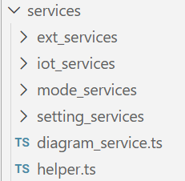
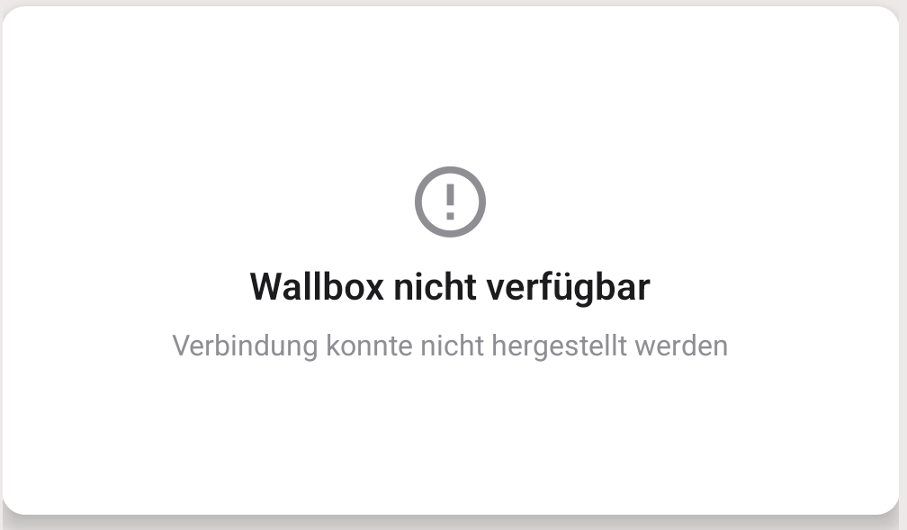
Frontend Datenabfragen
Zentrale Helper-Komponente für CRUD-Operationen
Servicebasierte Frontend-Architektur
Klare Trennung von UI, Datenabfrage und Logik
Einfache Erweiterbarkeit für neue Komponenten
Regelmäßige Backend-Statusabfragen
Automatische Aktualisierung der Daten
Dynamische Anpassung der Benutzeroberfläche
„Unavailable States“ bei Verbindungsproblemen
14 / 30

Slide 28
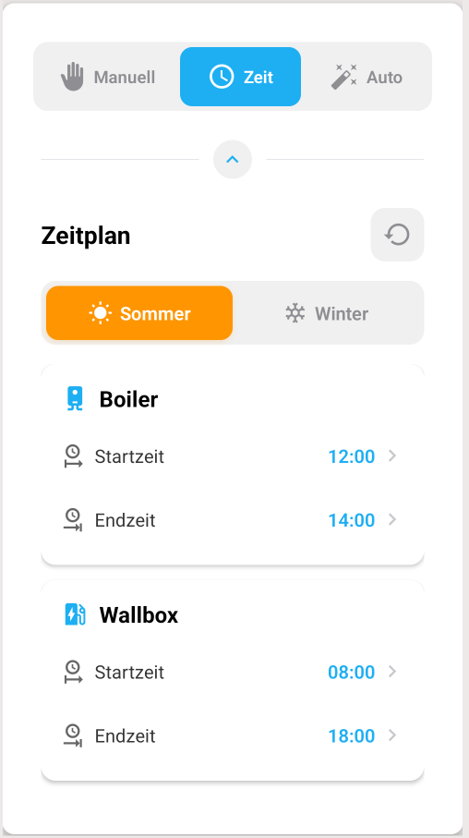
Interaktive UI-Komponenten
Die Hauptseite (HomeScreen) ist aus mehreren
eigenständigen Komponenten aufgebaut.
HControlPanel
Modus-Auswahl (Manuell / Zeit / Auto)
Konfigurationsparameter
15 / 30

Slide 29
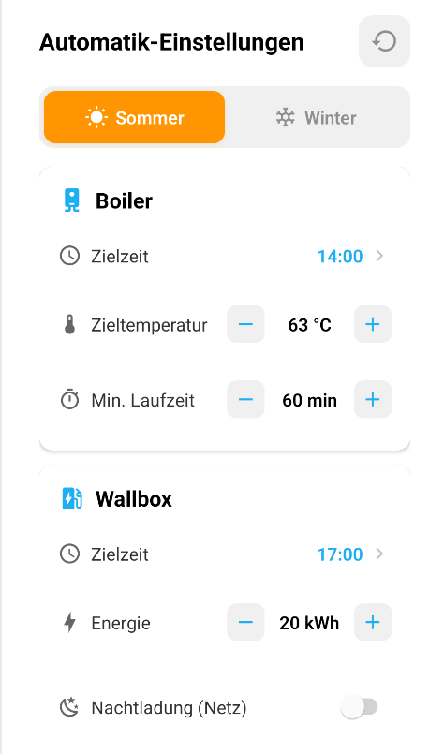
Interaktive UI-Komponenten
Die Hauptseite (HomeScreen) ist aus mehreren
eigenständigen Komponenten aufgebaut.
HControlPanel
Modus-Auswahl (Manuell / Zeit / Auto)
Konfigurationsparameter
15 / 30

Slide 30
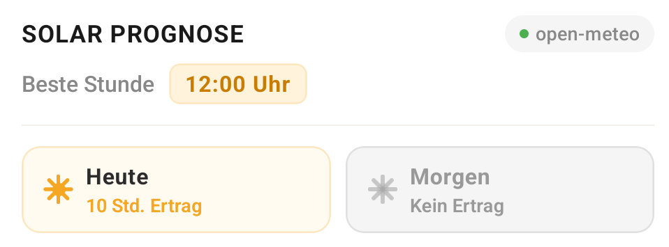
Interaktive UI-Komponenten
Die Hauptseite (HomeScreen) ist aus mehreren
eigenständigen Komponenten aufgebaut.
HForecast
Ertragsvorhersage
Externe Open-Meteo API
Grundlage für Automatic-Mode
HControlPanel
16 / 30

Slide 31
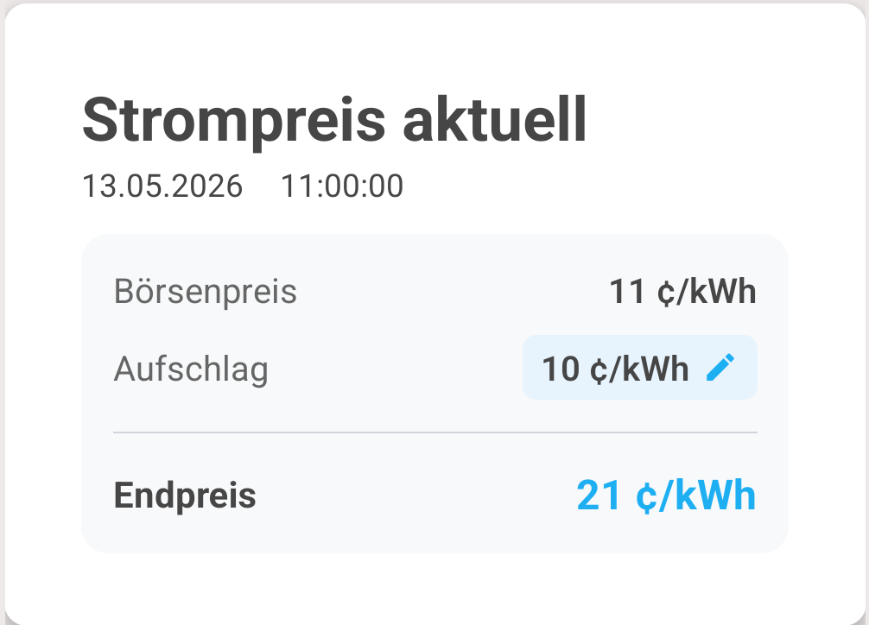
Interaktive UI-Komponenten
Die Hauptseite (HomeScreen) ist aus mehreren
eigenständigen Komponenten aufgebaut.
HPrices
Aktuelle EPEX-Strompreise
Zusätzliche Offset-Konfiguration
HForecast
HControlPanel
17 / 30

Slide 32
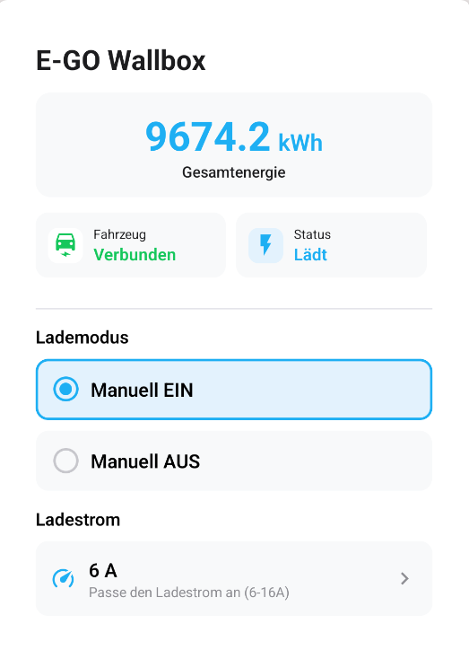
Interaktive UI-Komponenten
Die Hauptseite (HomeScreen) ist aus mehreren
eigenständigen Komponenten aufgebaut.
HWallbox
GO-E Wallbox Status
Ladesteuerung & Ampereanpassung
HPrices
HForecast
HControlPanel
18 / 30

Slide 33
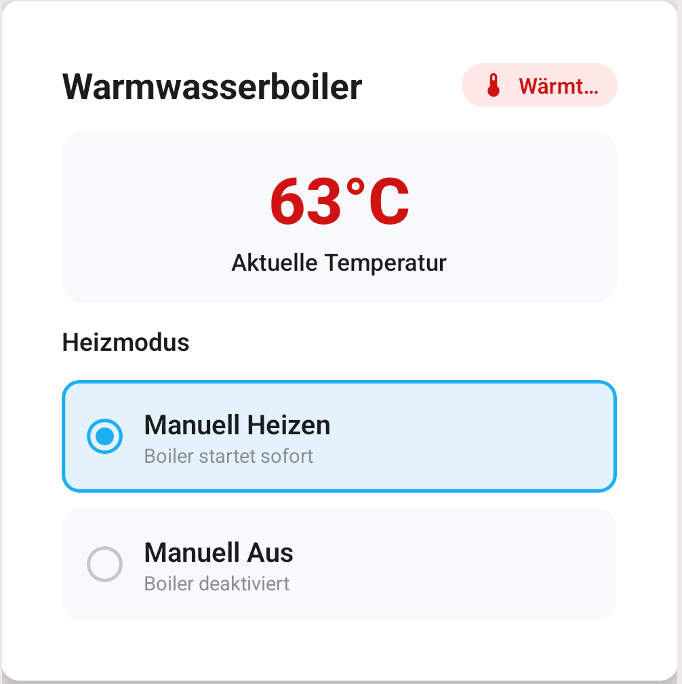
Interaktive UI-Komponenten
Die Hauptseite (HomeScreen) ist aus mehreren
eigenständigen Komponenten aufgebaut.
HBoiler
Temperaturanzeige
Manuelles Heizen des Boilers
HWallbox
HPrices
HForecast
HControlPanel
19 / 30

Slide 34
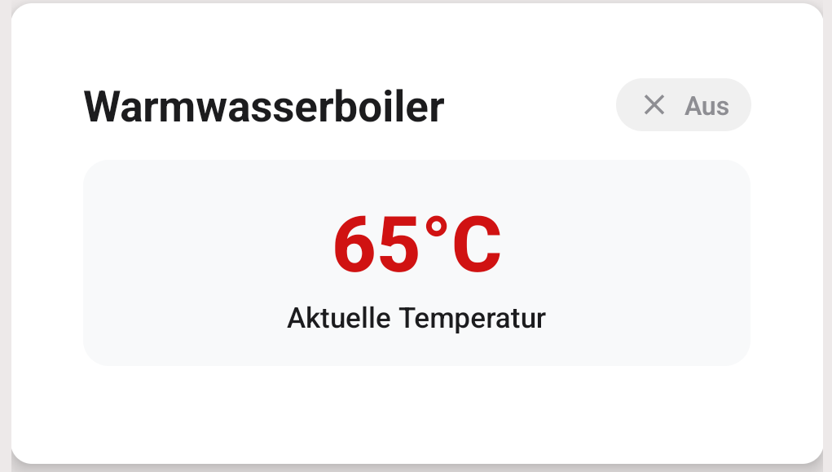
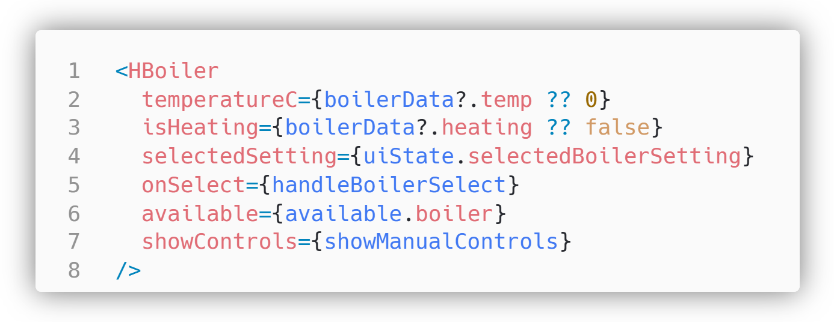
Steuerungsablauf einer Komponente
Beispiel HBoiler
Anzeige – Aktuelle Temperatur & Heizstatus vom Backend
20 / 30

Slide 35
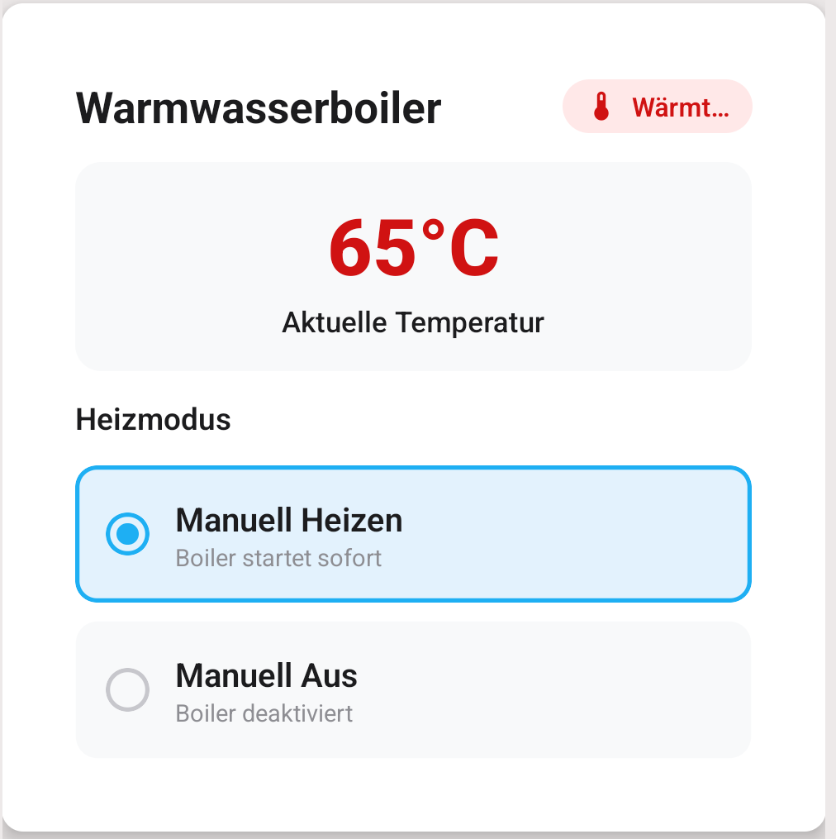
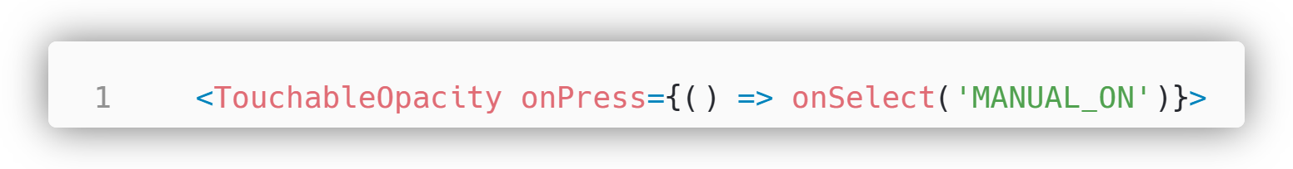
Steuerungsablauf einer Komponente
Beispiel HBoiler
Anzeige
Benutzerinteraktion : Manuelle Steuerung EIN
20 / 30

Slide 36
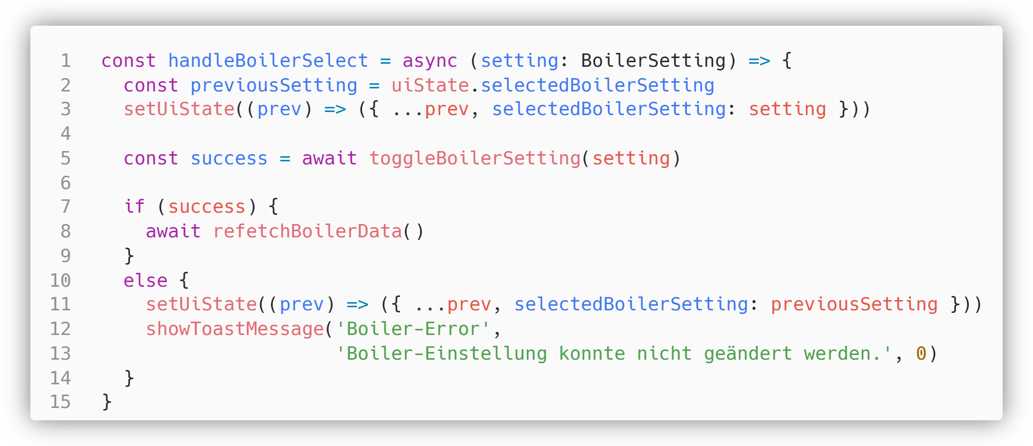
Steuerungsablauf einer Komponente
Beispiel HBoiler
Anzeige
Benutzerinteraktion
Optimistic UI-Update
Die Heizstatus-Anzeige wird sofort lokal aktualisiert!
…prev, => Übernimmt alle bisherigen Zustände und überschreibt nur selectedBoilerSetting.
20 / 30

Slide 37
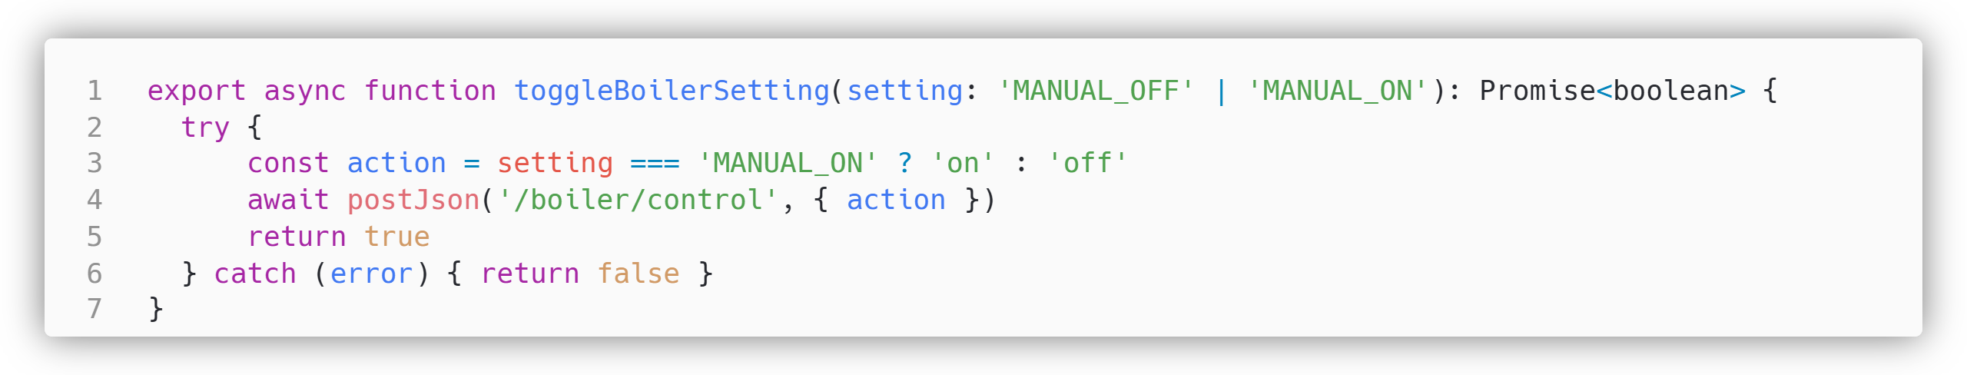
Steuerungsablauf einer Komponente
Beispiel HBoiler
Anzeige
Benutzerinteraktion
Optimistic UI-Update
Backend-Request
20 / 30

Slide 38
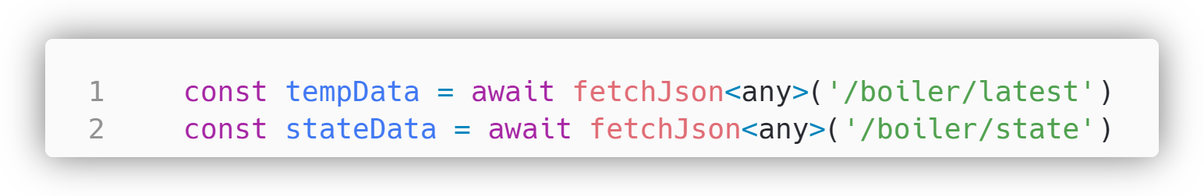
Steuerungsablauf einer Komponente
Beispiel HBoiler
Anzeige
Benutzerinteraktion
Optimistic UI-Update
Backend-Request
4a. Erfolg
20 / 30

Slide 39
Steuerungsablauf einer Komponente
Beispiel HBoiler
Anzeige
Benutzerinteraktion
Optimistic UI-Update
Backend-Request
4a. Erfolg
4b. Fehler
Zustand wird auf den letzten bekannten Wert zurückgesetzt
Benutzer wird per Toast über den Fehler informiert
20 / 30

Slide 40
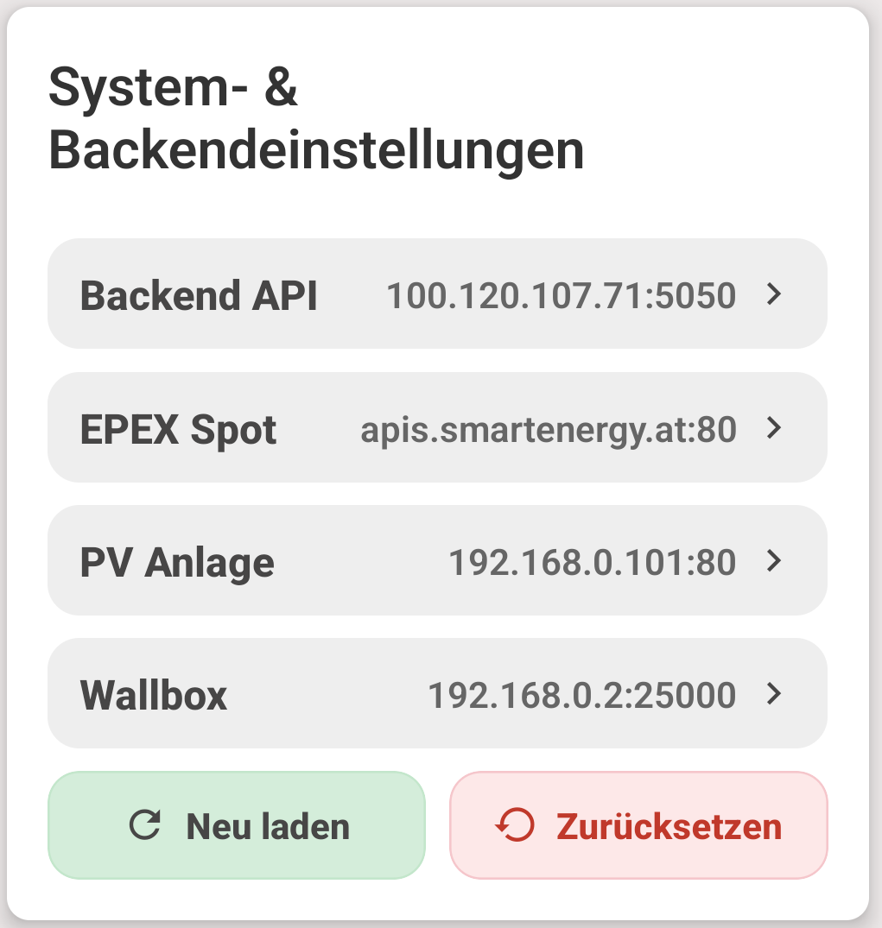
Gerätekonfigurationen
Lokale App-Persistenz (AsyncStorage)
Backend-Verbindungsparameter clientseitig gespeichert
Automatisches Laden beim App-Start
Dynamische Backend-Konfiguration (JSON)
Geräteparameter für PV-Anlage, GO-E-Wallbox & Boiler
Strukturierte JSON-Konfigurationsdateien
Eingelesen von den Datensammlungs-Scripts
21 / 30

Slide 41
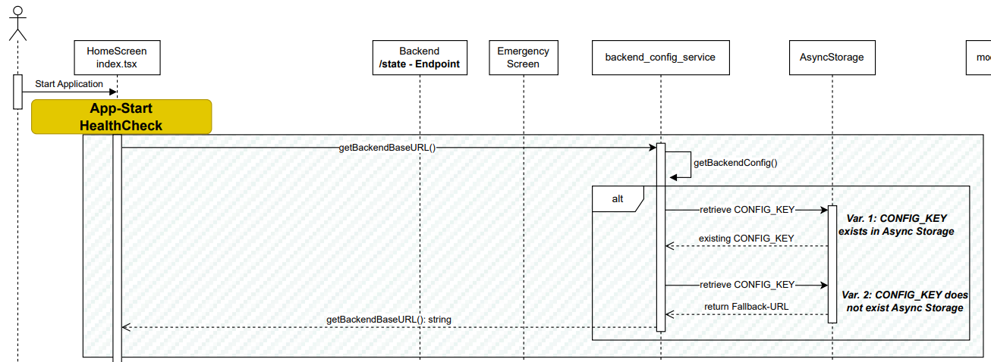
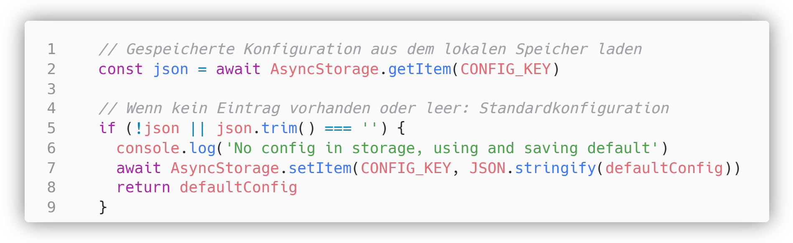
22 / 30

Slide 42
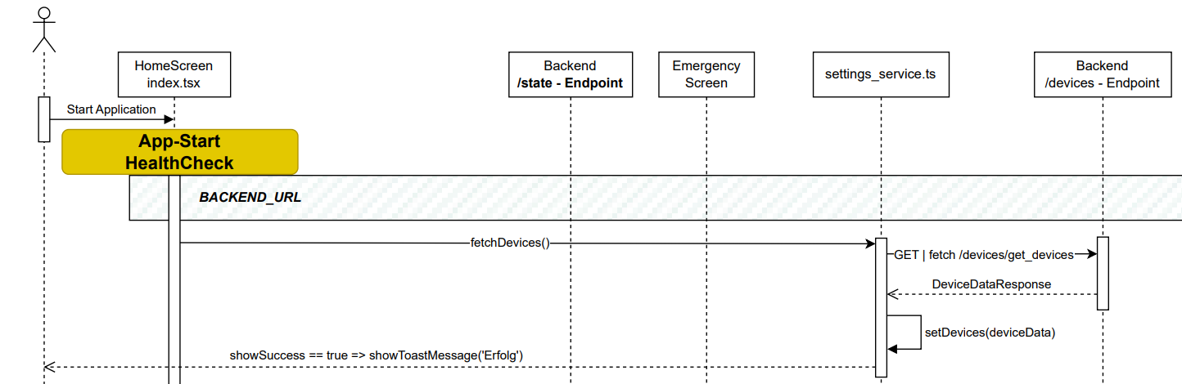
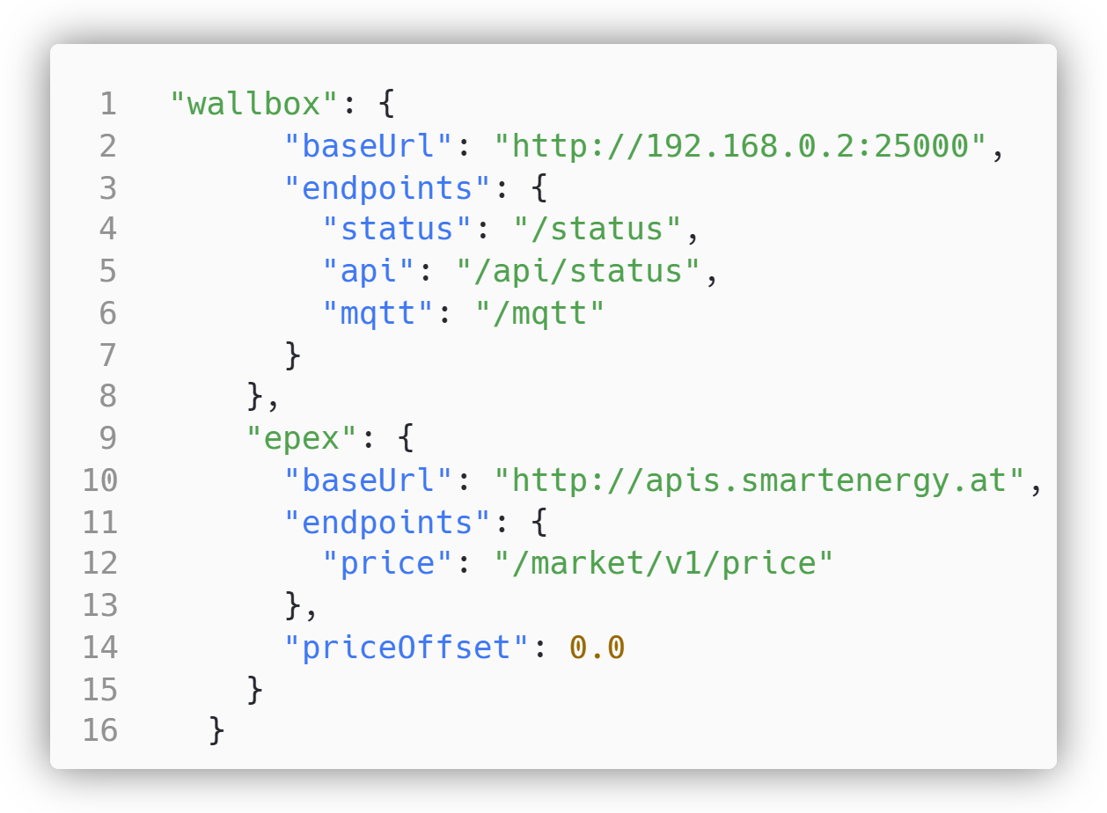
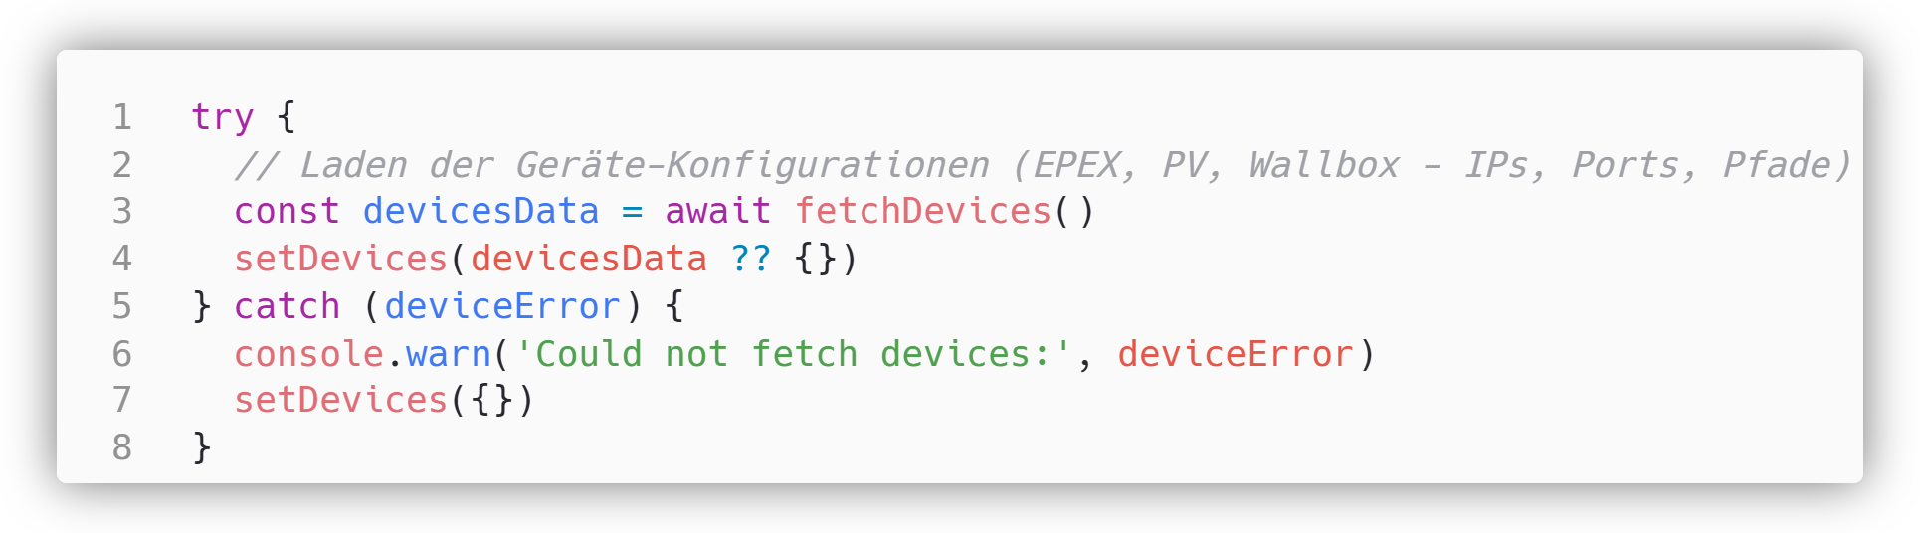
22 / 30

Slide 43
Übersicht - Hechenberger
Backend
Datenbank
Projekt
Organisation
Raspberry Pi
API-Controller
Services
Tailscale VPN
Debugging
Konfiguration
Buckets
PV & Gerätedaten
Github
Dokumentation
Präsentationen
Diagramme
23 / 30

Slide 44
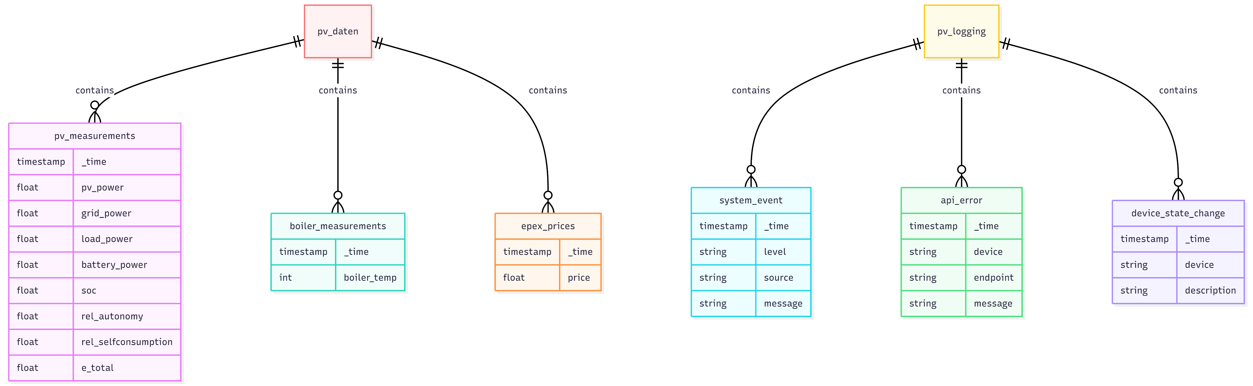
24 / 30

Slide 45

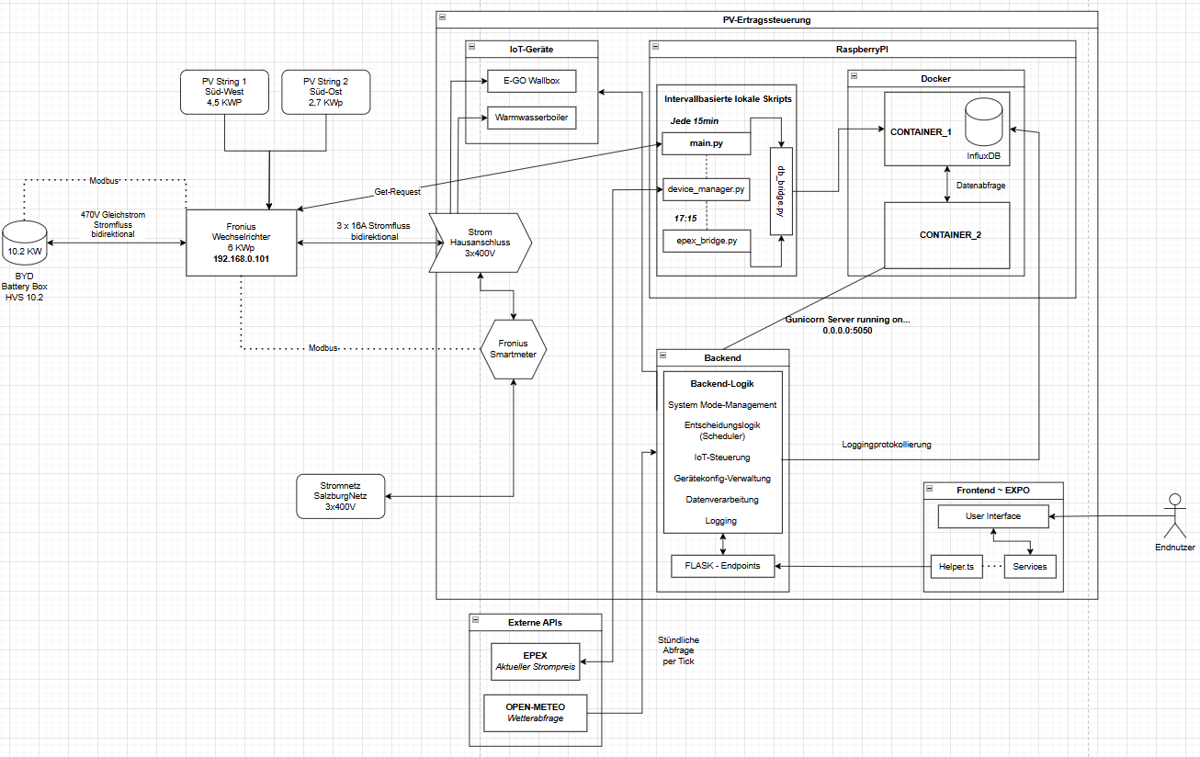
25 / 30

Slide 46
25 / 30

Slide 47
25 / 30

Slide 48
25 / 30

Slide 49
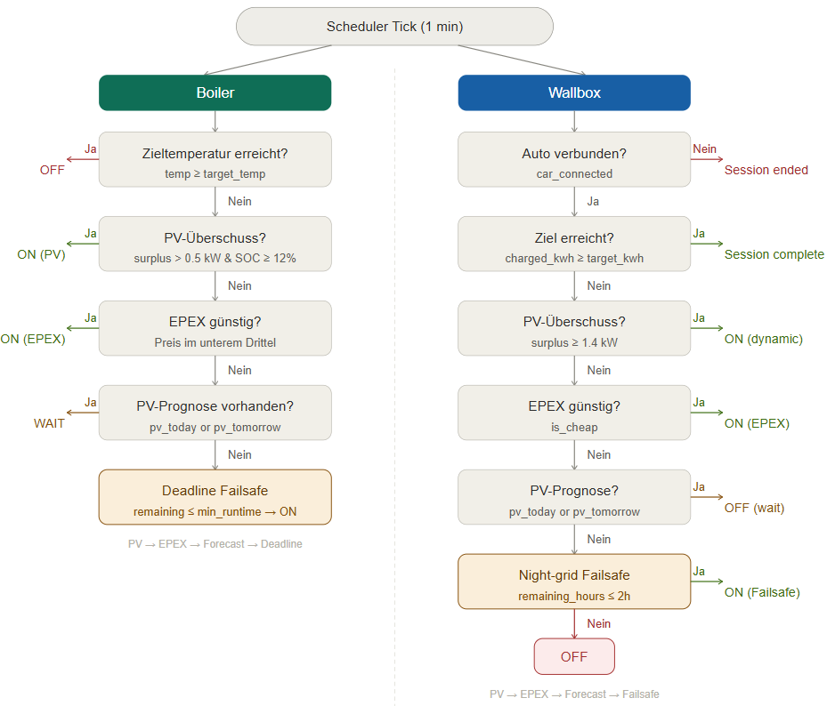
26 / 30

Slide 50
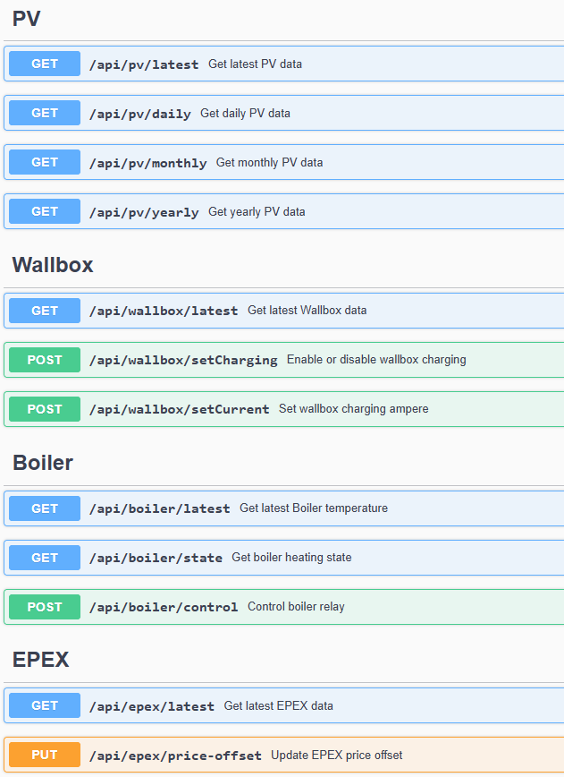
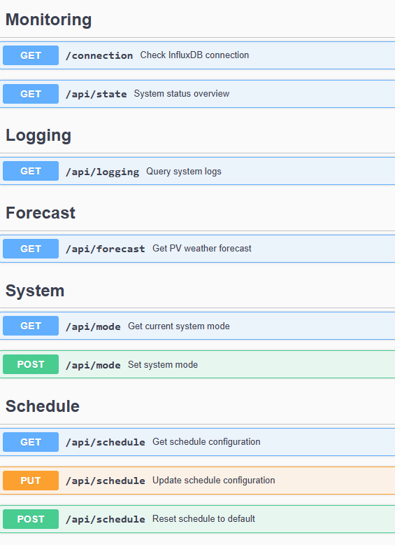
27 / 30

Slide 51
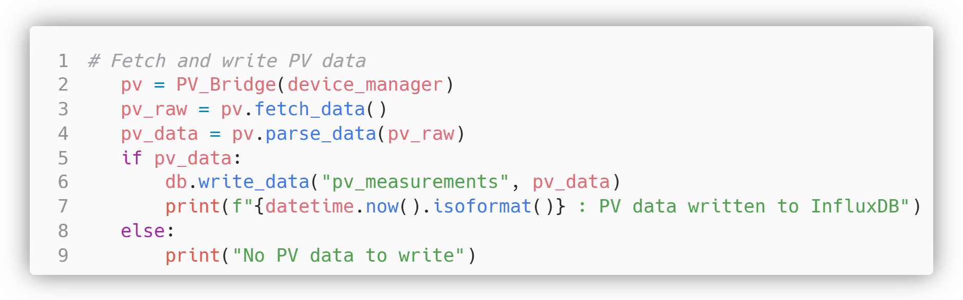
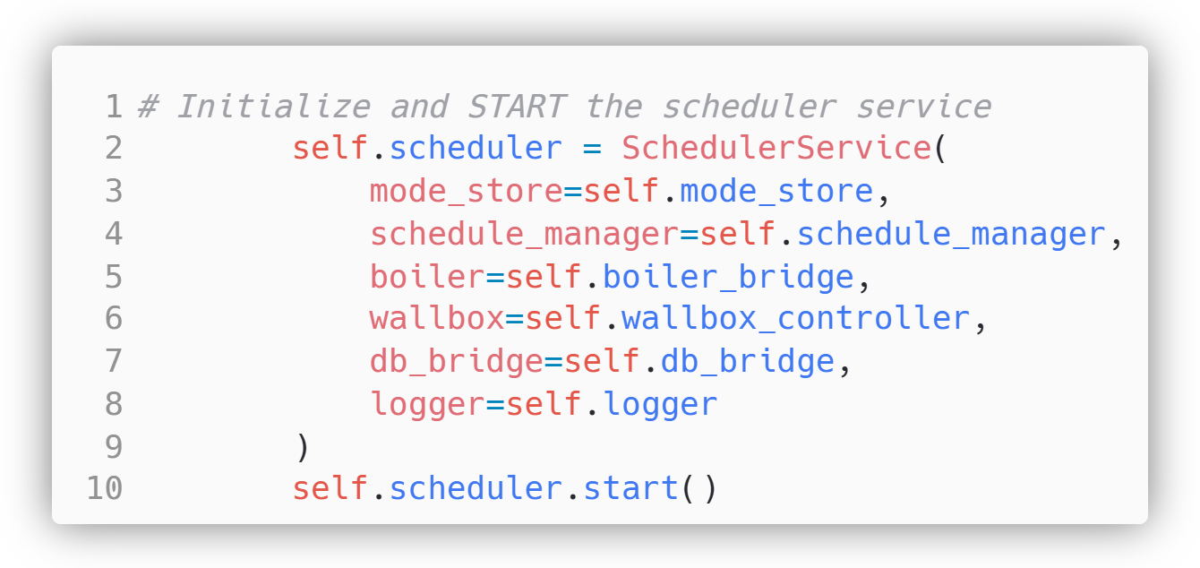
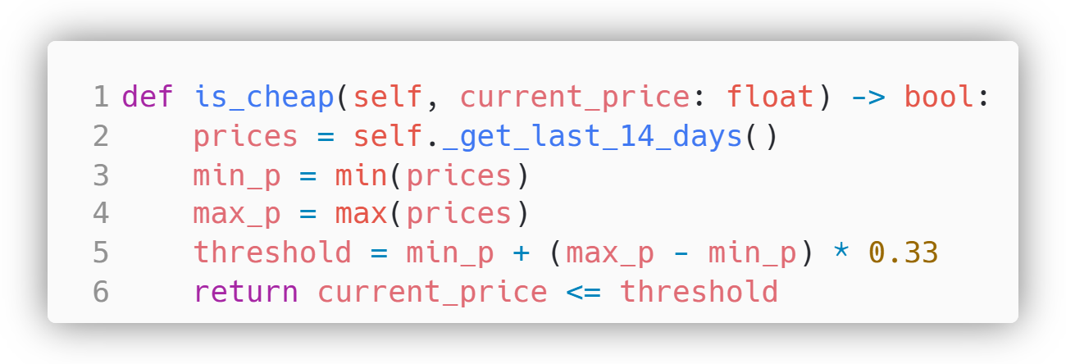
28 / 30

Slide 52
Ergebnis
Voll funktionsfähiges Gesamtsystem
Backend-Applikation
Mobilem Frontend
IoT-Integration & Automatisierungslogik
Solide und erweiterbare Systemarchitektur
Fundament für zukünftige Erweiterungen des Auftraggebers
Umsetzung durch umfangreiche Tests und Praxiseinsatz bestätigt
Wichtige Erkenntnisse
Bedeutung modularer Softwarearchitektur
Praxisnahe Erfahrung mit IoT, Backend & Frontend
Professionelle Projektdokumentation und Teamarbeit
29 / 30

Slide 53
Vielen Dank für Ihre Aufmerksamkeit!
30 / 30

